Slide 1
Интеллектуальный анализ данных и DATA MINING (дополнительные главы) (ДЛЯ магистров ИС 1 года) Методы интеллектуального анализа данных (ДЛЯ МАГИСТРОВ ИВТ 1 года )
Преподаватель:
Стерин Александр Маркович,
Доктор физ.-мат. наук, ст. н. сотр., профессор ОИКС (О)
Тел. (484)3974658,
ЭЛ. ПОЧТА: amsterin@oiate.ru; alex.sterin@gmail.com;
STERIN@METEO.RU

Slide 2
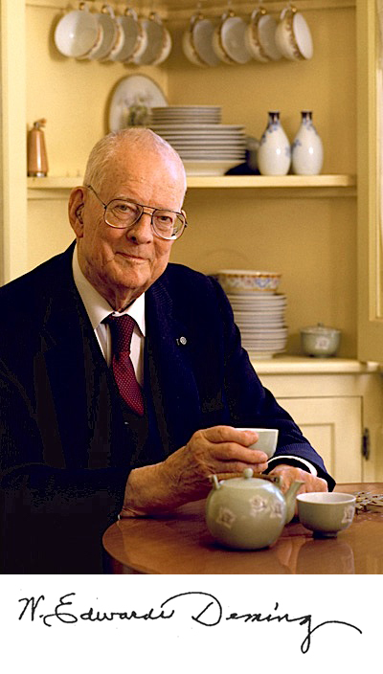

“In God we trust. All others must bring data” W. Edwards Deming
“We are drowning in information and starving for knowledge”
–Rutherford D. Roger
“The purpose of computing is insight, not numbers”
-Richard W. Hamming
Information is the oil of the 21st century, and analytics is
the combustion engine.
— Peter Sondergaard
I never guess. It is a capital mistake to theorize before
one has data. Insensibly one begins to twist facts to suit
theories, instead of theories to suit facts.
—Sir Arthur Conan Doyle,
author of Sherlock Holmes stories

Slide 3
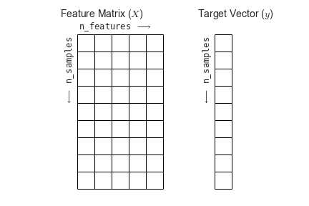
Регрессионный анализ – позиционирование где его место?
В любом варианте задача подразумевает наличие матрицы данных, содержащей признаки Х – ее строки – объекты, ее столбцы- признаки
Если вариант задачи – обучение с учителем, то подразумевается наличие вектора значений целевой переменной Y
Y – значения из конечного множества чисел - классификация
Y - произвольные значения из множества вещественных чисел - регрессия

Slide 4
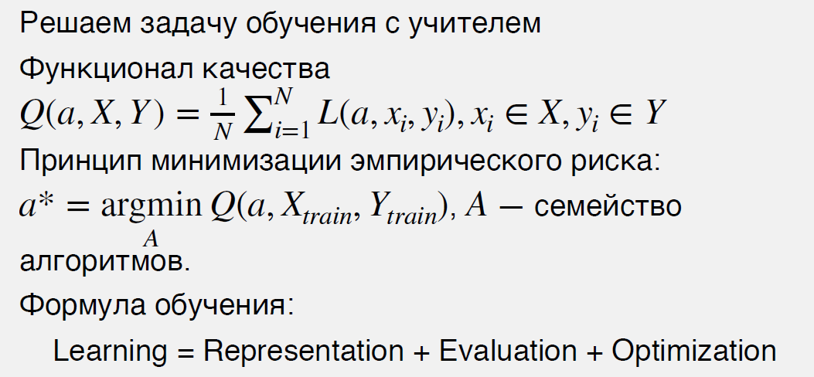
Регрессионный анализ – где его место?
В нашей выборке есть Y!

Slide 5
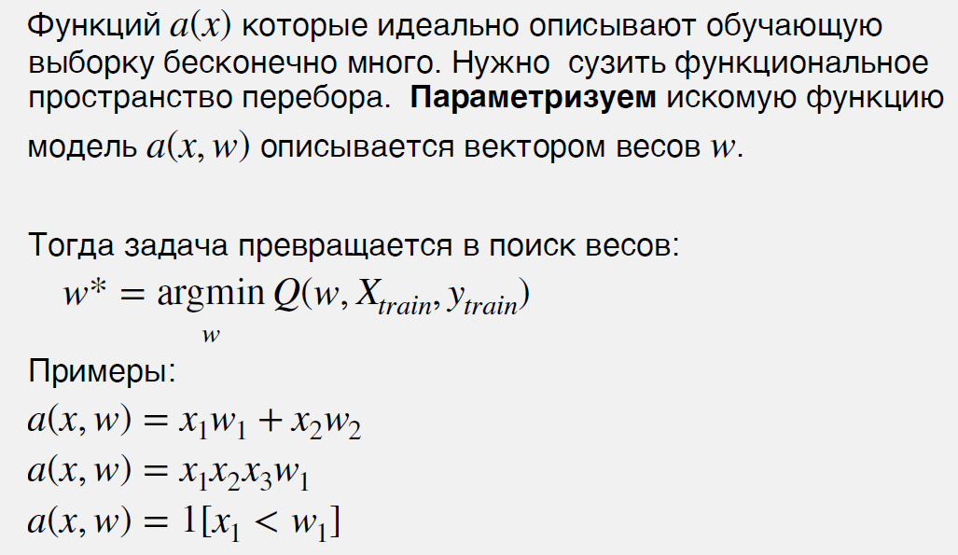
Регрессионный анализ – где его место?
В том числе, алгоритм, который просто запоминает обучающую выборку, воспроизведет ее ИДЕАЛЬНО, без ошибок! Но это не является обучением!
Надо сразу оговорить, в каком классе функций ищем решение
А затем в этом оговоренном классе искать конкретную функцию – конкретный w=w*,
обеспечивающий минимум

Slide 6
Регрессионный анализ (и не только!) – что надо учитывать при построении моделей
По мере возрастания гибкости метода статистического обучения происходит монотонное снижение MSE на обучающих данных и U-образное изменение MSE на контрольных данных. Это является фундаментальным свойством статистического обучения, которое
остается справедливым для любого имеющегося набора данных и
для любого применяемого статистического метода.
Переобучение – overfitting
Оранжевая – линейная модель, синяя и зеленая – две подгонки сплайнами
На обучающих данных сложная модель находит «закономерности», которые могут оказаться просто результатом случайного воздействия. На контрольных (тестовых) данных она допускает большую ошибку, т.к. найденные «закономерности» в контрольных данных просто не существуют!
Случай 1.

Slide 7
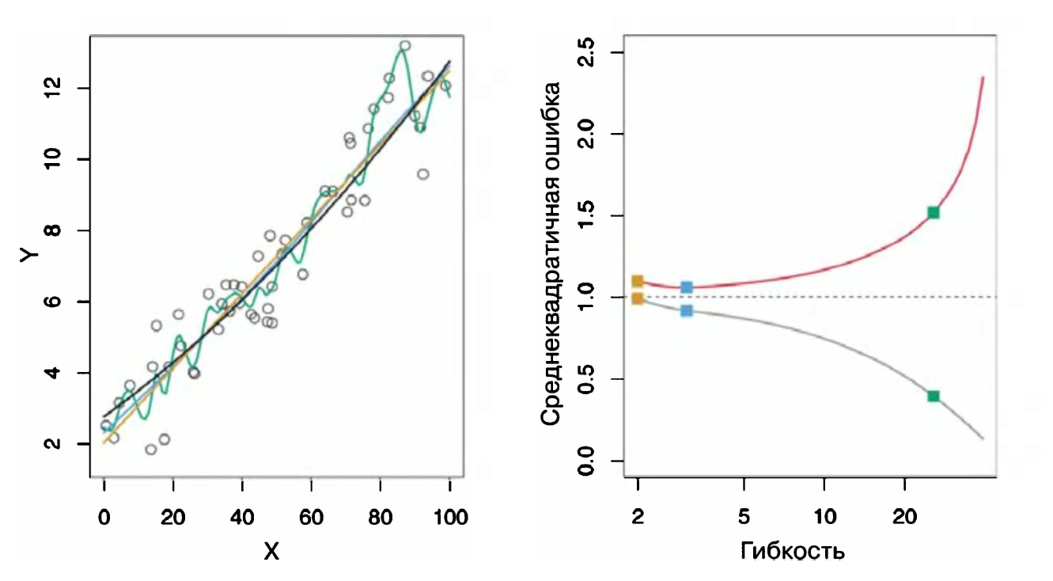
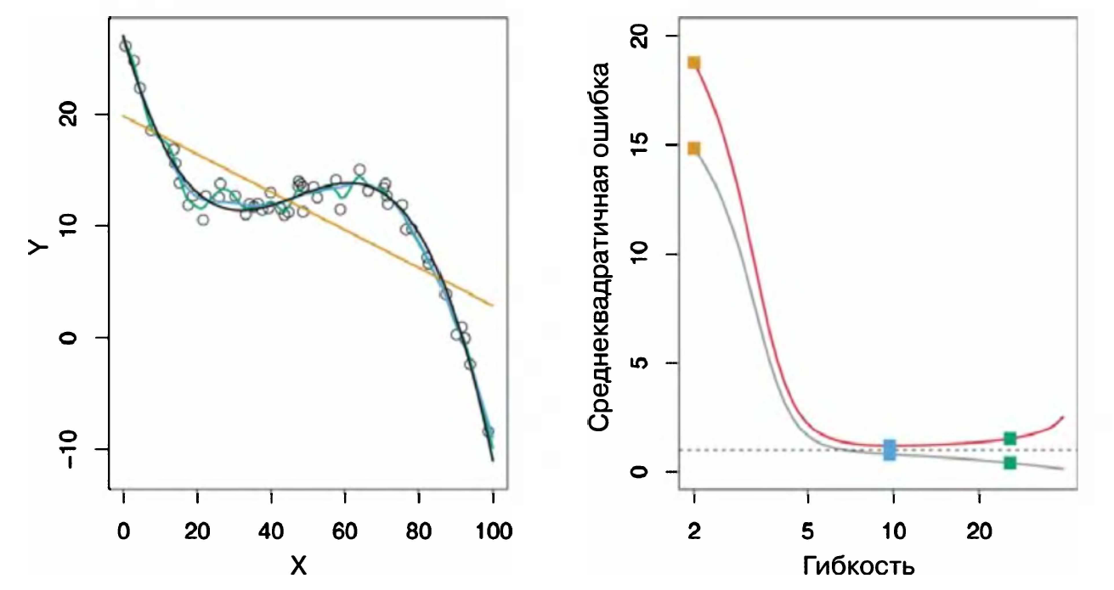
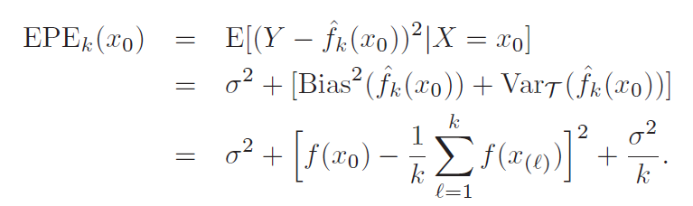
Регрессионный анализ (и не только!) – что надо учитывать при построении моделей
Случай 2. Линейная модель подобрана удачно! Сложный сплайн – допускает переобучение!
Случай 3. Линейная модель подобрана неудачно…. Оба вида сплайнов подобраны удачно и хорошо описывают данные
Противоречие между ограниченным объемом данных и сложностью модели: нужен компромисс между смещением и дисперсией!!

Slide 8
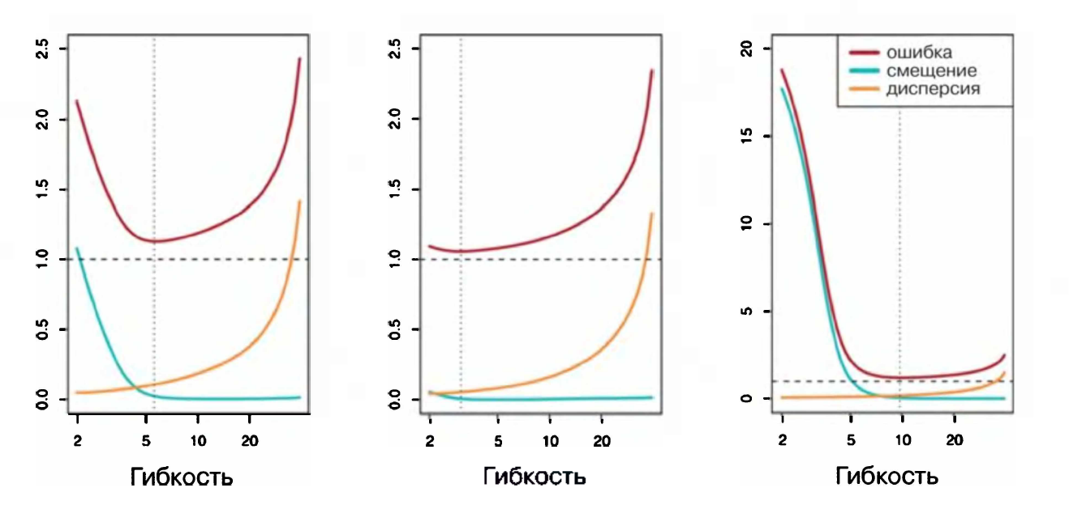
Регрессионный анализ (и не только!) – что надо учитывать при выборе и построении моделей: Компромисс между смещением и дисперсией (Model Selection and the Bias–Variance Tradeoff)
Левая часть представляет собой математическое ожидание ошибки на контрольной выборке и представляет собой среднее значение MSE, которое мы получили бы при многократном повторном оценивании f на основе большого числа обучающих выборок и вычислении ошибки для каждого контрольного значения x₀.
Более простая форма:
Случай 1
Случай 2
Случай 3
Дисперсия означает величину, на которую f изменилась бы при оценивании этой функции с использованием другой обучающей выборки.
Смещение означает ошибку, вводимую за счет аппроксимирования проблемы из реального мира, которая может оказаться чрезвычайно сложной, при помощи гораздо более простого метода. Например, линейная регрессия предполагает, что между Y и X_{i}, X₂...., Хр имеется линейная зависимость. Маловероятно, что какая-либо проблема из реального мира действительно описывается такой простой зависимостью, в связи с чем применение линейной регрессии несомненно приведет к определенному смещению оценки /.
Как правило, при использовании более гибких методов дисперсия будет возрастать, а смещение — снижаться

Slide 9
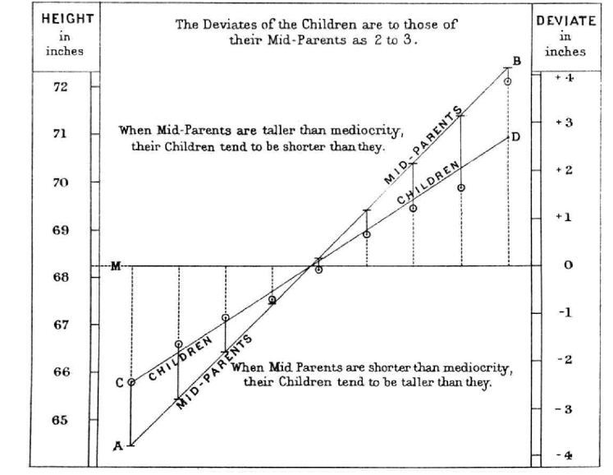

Регрессионный анализ: откуда термин «регрессия»?
Впервые такая постановка - термин «регрессия» -появляется в работе Гальтона 1885 г.
«Регрессия к середине в наследственности роста».
Отклонения для родителей
Отклонения для детей

Slide 10
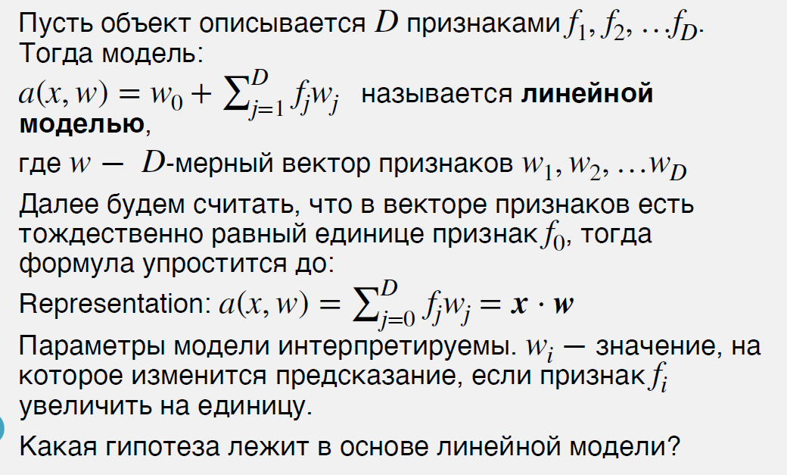
Когда получаем ЛИНЕЙНУЮ модель?
Введение в вектор признаков признака (столбца), тождественно равного единице, позволяет ввести в вид искомого решения свободный член - INTERCEPT

Slide 11
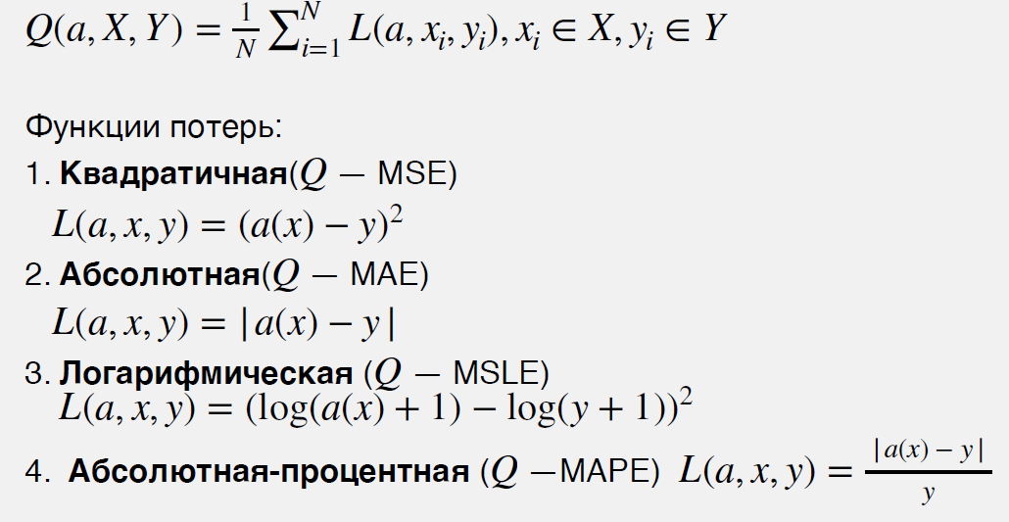
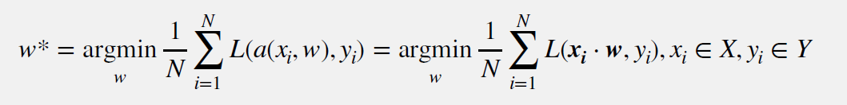
Когда получаем ЛИНЕЙНУЮ РЕГРЕССИОННУЮ модель?
Если целевая переменная Y - вещественное число, то такую модель называют линейной регрессией. Для нее функция потерь может иметь самые различные конкретные выражения:
Иначе говоря, если имеем целевую функцию- вещественное число (левая часть равенства) ПЛЮС линейную модель (правая часть равенства), то имеем ЛИНЕЙНУЮ РЕГРЕССИОННУЮ модель!!!
Может рассматриваться огромное разнообразие функций потерь – здесь приведены лишь простейшие!
Мы должны в классе а найти оптимальное решение w*

Slide 12
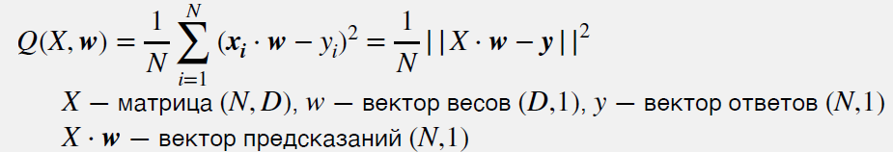
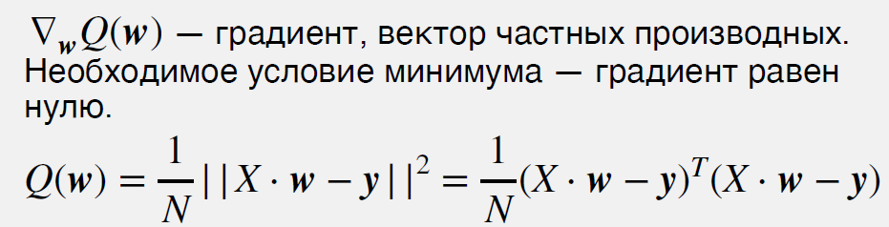
Получаем оптимизационную задачу – как ее решить?
Для квадратичной функции потерь – идем общим путем:
Линейная регрессия - невероятно популярный алгоритм машинного обучения.
Плюсы алгоритма:
• Быстро учится
• Быстро предсказывает
• Легко интерпретируется
• Легко хранить в памяти
• Легко применять с дифференцируемой функцией потерь
Весомый минус –
Не способен учитывать нелинейные зависимости в данных.
Необходимое условие минимума:

Slide 13

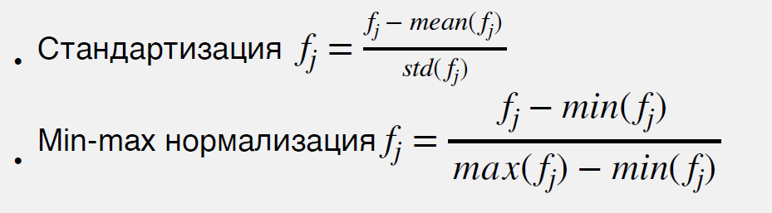
Как можно улучшить модель?
ПОМНИМ:
Невозможно сделать правильное измененное признаковое пространство без понимания самой задачи!
Параметры модели интерпретируемы. Это большой плюс линейной модели. W_{i} - значение, на которое изменится предсказание, если признак f_{i} увеличить на единицу.
Категориальные признаки кодируем:
• One-hot кодирование - категориальный признак с k значениями превращаем в k бинарных
признаков!
• Кодирование через целевую переменную
(нельзя включать переменную самого объекта)
• Кодирование через вещественные признаки
Для вещественных признаков применяем нелинейные
функции - возводим в степень, берем синус и т.д.
Учитываем взаимодействия:
• Пару вещественных перемножаем, делим и т.д.
• Для пары бинарных используем логические операции
Изменяем масштаб признаков (вспомним ковариацию и корреляцию!)
Для исходных числовых признаков применяем стандартизацию и нормализацию:

Slide 14
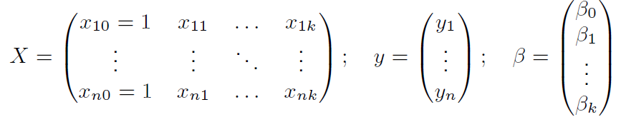
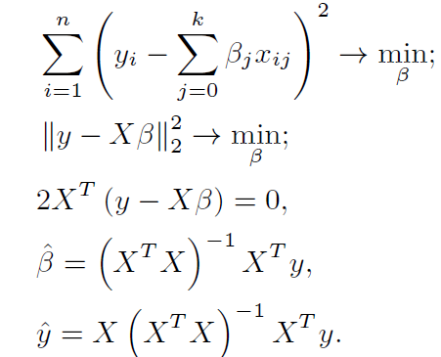
Регрессионный анализ – традиционная постановка – решение МНК
Матричные обозначения:
Всего k+1 столбцов. Столбец для свободного члена
(intercept)
Метод наименьших квадратов (не всегда применяется при постановке и формулировке решения задачи!):
Response
(Y)
units
1 unit
Predictor
(X)

Slide 15



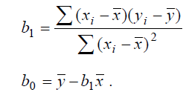

Регрессионный анализ – простейший случай: линейная модель, единственный предиктор
- Линейная регрессия – аппроксимируем зависимость линейной функцией
- Свободный член линейного выражения, INTERCEPT
Response
(Y)
- Коэффициент линейного выражения, тангенс угла наклона прямой
units
1 unit
- Случайная ошибка
Predictor
(X)
Коэффициенты надо рассчитать так, чтобы они были в выбранном классе функций «наилучшими» в некотором смысле.
Наиболее распространены оценки Метода Наименьших Квадратов (МНК)
OLS –Ordinary Least Squares
Дифференцируем
и приравниваем
Производные =0
MIN
Формулы расчета коэффициентов в простейшем случае одного предиктора

Slide 16
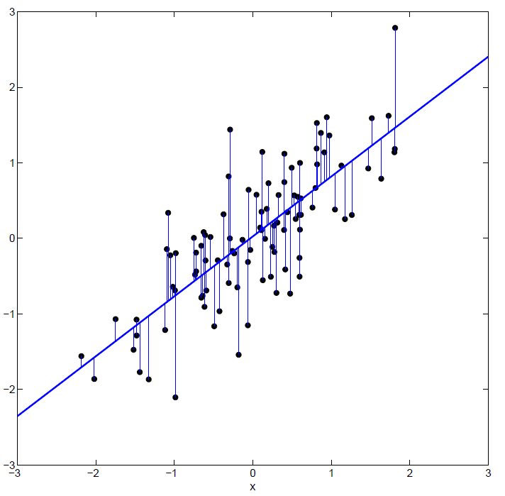
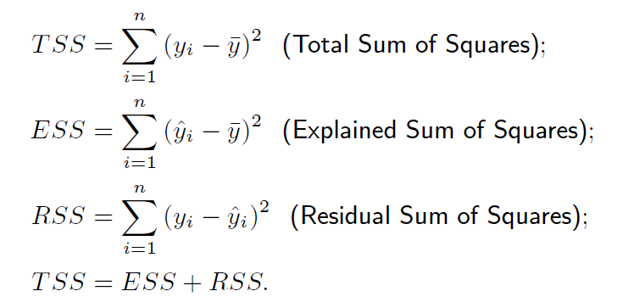

Регрессионный анализ – качество подгонки модели
Качество подгонки модели: Общая (total), объясненная моделью (explained) и остаточная (residual) суммы квадратов (sum of squares):
Коэффициент детерминации:
R² = r² _{yˆy} - квадрат коэффициента
множественной корреляции
наблюденных и
восстановленных
(предсказанных моделью)
Значений Y !!!!!!!!
Если наблюденные значения идеально восстановлены, R² равен 1

Slide 17

Регрессионный анализ: отбор предикторов, пошаговая регрессия (stepwise regression)
Стандартный коэффициент детерминации всегда увеличивается при добавлении регрессоров в модель, поэтому для отбора признаков и сравнения моделей с разным числом предикторов его использовать нельзя. Для сравнения моделей, содержащих разное число признаков, можно использовать приведённый коэффициент детерминации (adjusted RSQUARE):
Приведенный коэффициент детерминации даёт штраф за дополнительно включённые факторы, где n — количество наблюдений, а k — количество параметров.
Данный показатель всегда меньше единицы, но теоретически может быть и меньше нуля (только при очень маленьком значении обычного коэффициента детерминации и большом количестве факторов). Поэтому теряется интерпретация показателя как «доли» общей дисперсии, объясненной регрессионной моделью. Тем не менее, применение этого показателя в сравнении моделей, в том числе при переборе, вполне обоснованно.
Могут быть разные стратегии перебора в пошаговой регрессии: с последовательным включением, с последовательным исключением, и т.д.

Slide 18
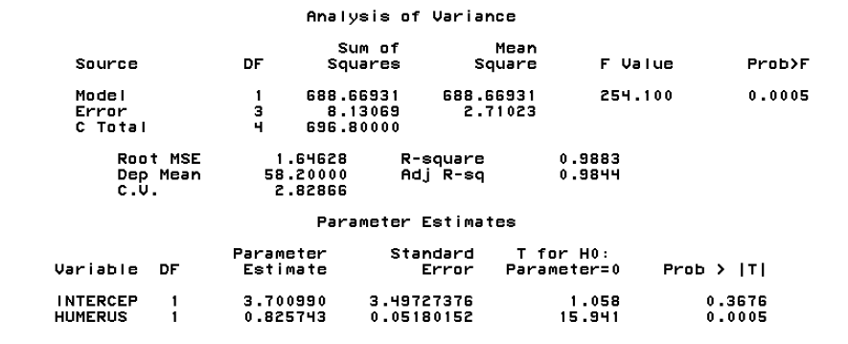
Регрессионный анализ – простейший случай: линейная модель (реализация в среде SAS)

Slide 19
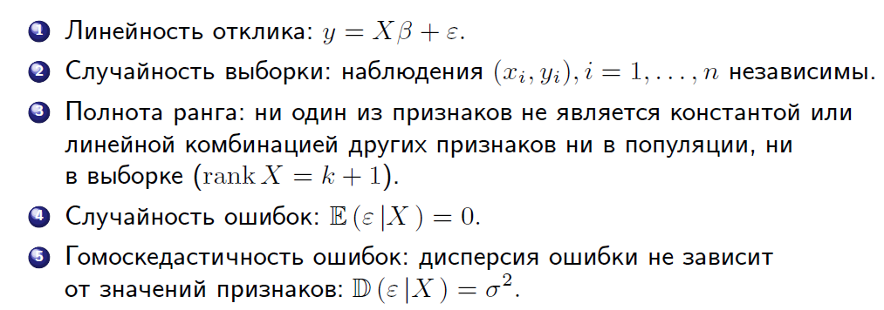
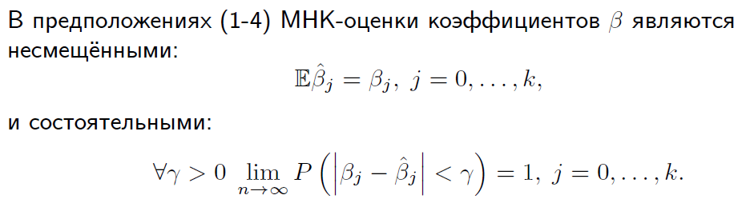
Регрессионный анализ – предположения линейной модели

Slide 20
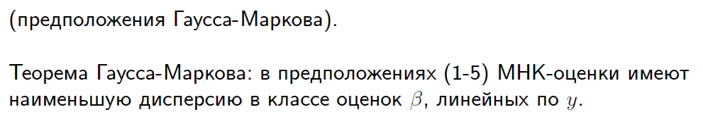
Регрессионный анализ – предположения линейной модели

Slide 21
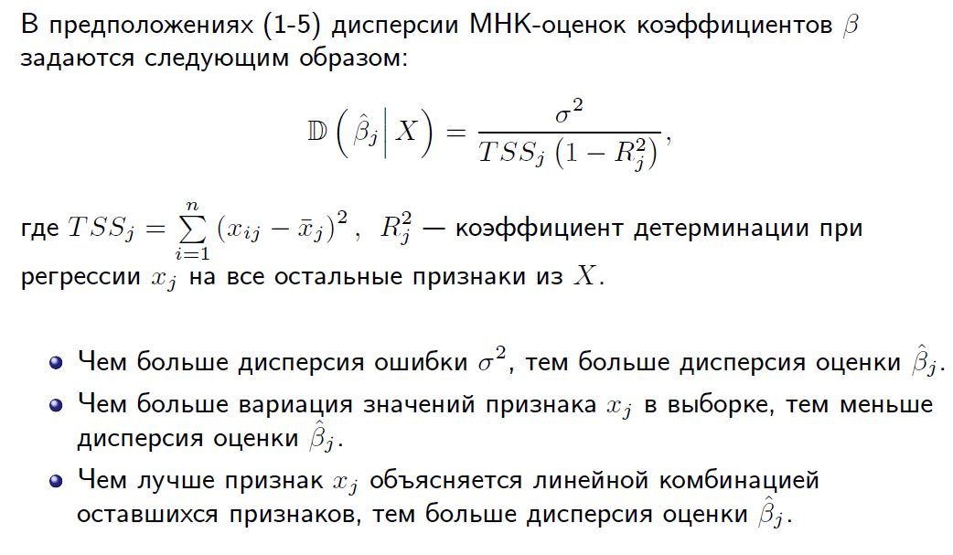
Регрессионный анализ: дисперсии МНК оценок

Slide 22
Регрессионный анализ: дисперсии МНК оценок

Slide 23
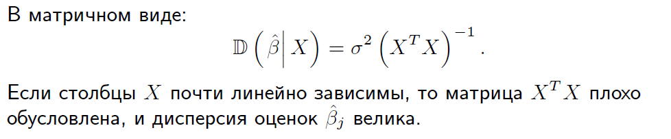
Регрессионный анализ: дисперсии МНК оценок
Близкая к линейной зависимость между двумя или более признаками x_{j} называется мультиколлинеарностью.
Мультиколлинеарность – одна из основных «бед» линейного регрессионного анализа на основе МНК (но не единственная)!
Проблема мультиколлинеарности решается с помощью отбора признаков или использования регуляризаторов.
Отбор признаков – задача, решаемая средствами пошаговой регрессии

Slide 24


Регрессионный анализ: проверка предположений Гаусса-Маркова
Предположения (1-2) проверить нельзя.
Предположение (3) легко проверяется, без его выполнения построить модель вообще невозможно. Если оно не выполняется, программные средства не строят регрессионные модели.
Предположения (4-6) об ошибке ε необходимо проверять.
Остатки (residuals)
Стандартизованные остатки

Slide 25
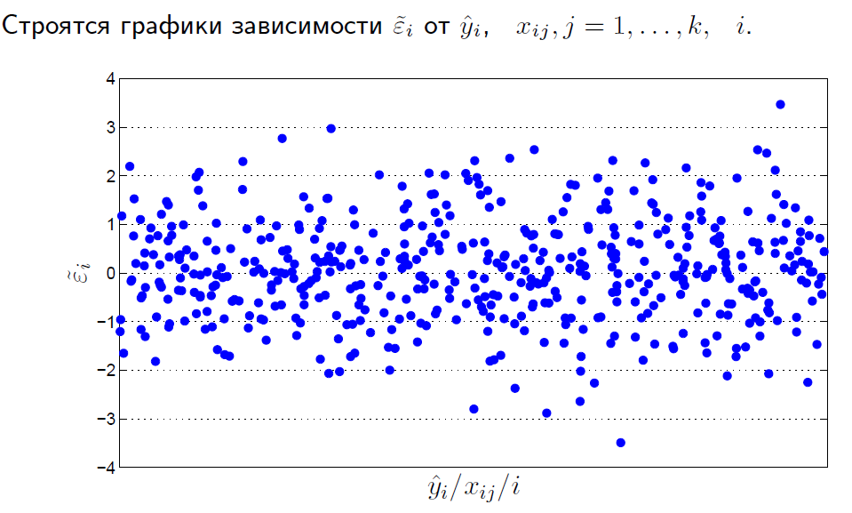
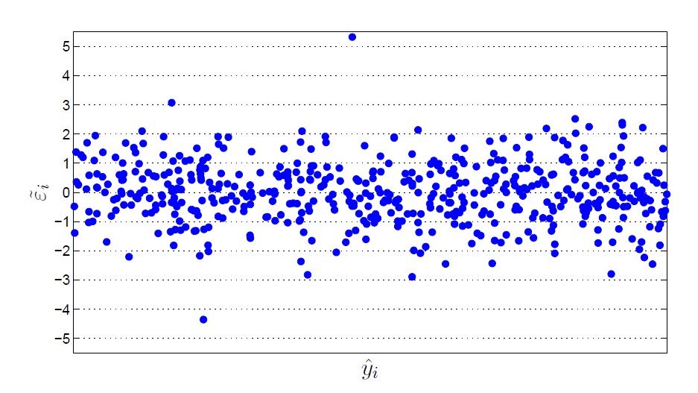
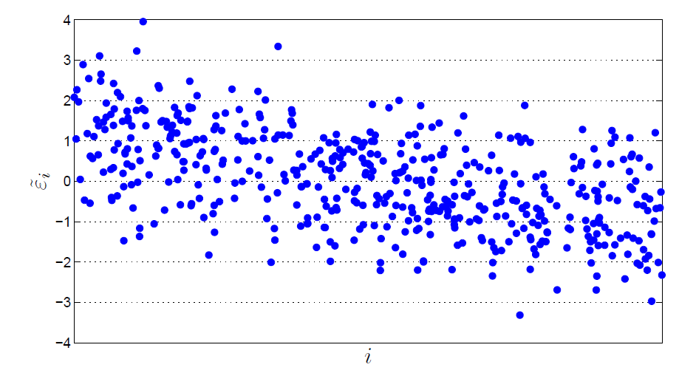
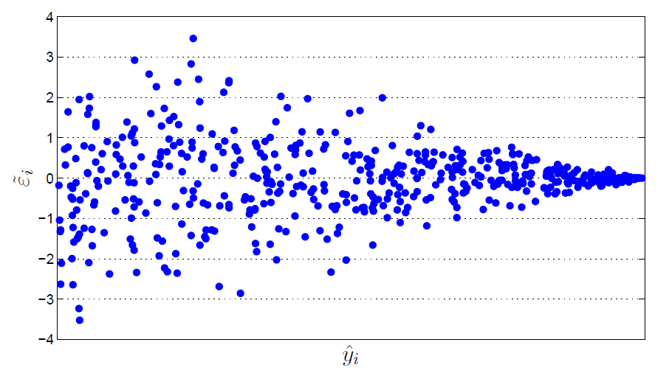
Регрессионный анализ: анализ остатков
Есть выбросы (outliers)!
Гетероскедастичность
(heteroscedasticity)!
Есть тренд в данных!

Slide 26
Спасибо за внимание! Лекция -окончена
Для практики – будем работать в SAS® on Demand
Просьба всем кто не имеет аккаунта – зарегистрироваться:
http://support.sas.com/ondemand/
Кто имел аккаунт – вспомнить и обновить его!!!

